Slide 1



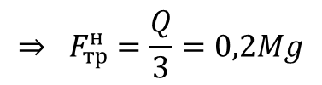







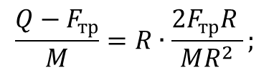















Дифференциальные уравнения плоского движения твердого тела.
МГТУ им. Н.Э. Баумана
Сплошной однородный диск массы M и радиуса $R$ катится по шероховатой поверхности, имеющей коэффициент трения скольжения $f=0,1$ под действием силы $Q=0,6Mg$, приложенной в его центре. Определить уравнения движения катка.
$$φ$$
$$+$$
Решение:
y
$$\overline{Q}$$
1) $M{\ddot{x}}_{С}=Q−F_{тр}$
$$C$$
0
2) $M{\ddot{y}}_{С}=N−Mg$
$$M\overline{g}$$
$${\overline{F}}_{тр}$$
x
3) $J_{cz}\ddot{φ}=F_{тр}R$
4) $y_{С}=R$
$$⇒ N=Mg$$
$$\overline{N}$$
Предполагаем, что колесо катится без проскальзывания:
5) ${\dot{x}}_{C}=R\dot{φ};$
$${\ddot{x}}_{С}=R\ddot{φ}$$
$$\frac{Q−F_{тр}}{M}=R∙\frac{{2F}_{тр}R }{MR^{2}};$$
$$⇒ F_{тр}^{н}=\frac{Q}{3}=0,2Mg$$
$$⇒Q−F_{тр}={2F}_{тр};$$
– необходимая сила трения для качения без скольжения.
$$F_{тр}^{max}=fN$$
$=0,1Mg$;
$$F_{тр}^{max}<F_{тр}^{н}$$
$⇒$ колесо катится с проскальзыванием.
В расчетах используем $F_{тр}=F_{тр}^{max}.$
$$M{\ddot{x}}_{С}=Q−F_{тр}$$
$$=0,6Mg−0,1Mg=0,5Mg;$$
$${\dot{x}}_{C}=0,5gt;$$
$$x_{C}=0,25gt^{2}$$

Slide 2


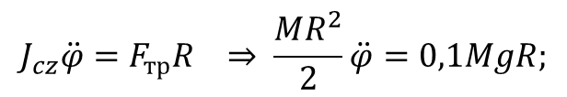












Дифференциальные уравнения плоского движения твердого тела.
МГТУ им. Н.Э. Баумана
$$J_{cz}\ddot{φ}=F_{тр}R ⇒ \frac{MR^{2}}{2}\ddot{φ}=0,1MgR;$$
$$R\ddot{φ}=0,2g;$$
$$R\dot{φ}=0,2gt;$$
$$Rφ=0,1gt^{2}.$$
$$ω$$
$$v_{C}=0,5gt$$
$${\overline{v}}_{K}={\overline{v}}_{C}+{\overline{v}}_{KC}$$
$$C$$
$${\overline{v}}_{C}$$
$$v_{KC}=ωR=0,2gt$$
$$v_{K}=v_{C}−v_{KC}=0,3gt$$
$$K$$
$${\overline{v}}_{KC}$$
$${\overline{v}}_{K}$$
$$P$$

Slide 3


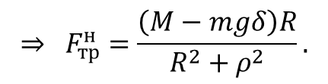




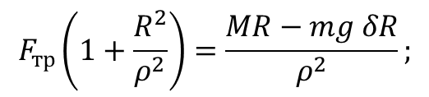
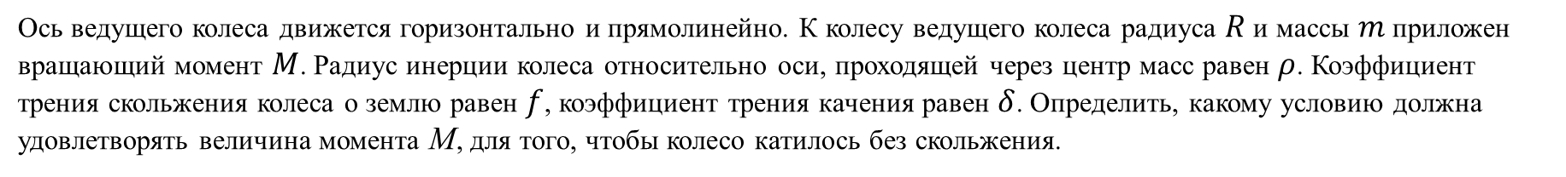
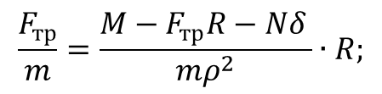












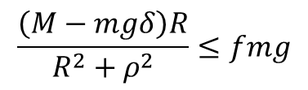
Дифференциальные уравнения плоского движения твердого тела.
МГТУ им. Н.Э. Баумана
Ось ведущего колеса движется горизонтально и прямолинейно. К колесу ведущего колеса радиуса $R$ и массы $m$ приложен вращающий момент $M$. Радиус инерции колеса относительно оси, проходящей через центр масс равен $ρ$. Коэффициент трения скольжения колеса о землю равен $f$, коэффициент трения качения равен $δ$. Определить, какому условию должна удовлетворять величина момента М, для того, чтобы колесо катилось без скольжения.
y
Решение:
М
$$φ$$
1) $m{\ddot{x}}_{С}=F_{тр}$
$$C$$
2) $m{\ddot{y}}_{С}=N−mg$
$$m\overline{g}$$
$$+$$
3) $J_{cz}\ddot{φ}={M−F}_{тр}R−Nδ$
$${\overline{F}}_{тр}$$
x
0
4) $y_{С}=R$
$$⇒ N=mg$$
$$\overline{N}$$
Предполагаем, что колесо катится без проскальзывания:
5) ${\dot{x}}_{C}=R\dot{φ};$
$${\ddot{x}}_{С}=R\ddot{φ}$$
$$δ$$
$$\frac{F_{тр}}{m}=\frac{{M−F}_{тр}R−Nδ }{mρ^{2}}∙R;$$
$$F_{тр}\left(1+\frac{R^{2}}{ρ^{2}}\right)=\frac{MR−mg δR}{ρ^{2}};$$
$$⇒ F_{тр}^{н}=\frac{\left(M−mgδ\right)R}{R^{2}+ρ^{2}}.$$
$$F_{тр}^{max}=fN$$
$$=fmg$$
Условие качения без проскальзывания:
$$F_{тр}^{н}≤F_{тр}^{max};$$
$$\frac{\left(M−mgδ\right)R}{R^{2}+ρ^{2}}≤fmg$$
$⇒$ $M≤\frac{1}{R}[fmg\left(R^{2}+ρ^{2}\right)+mgδ]$

Slide 4




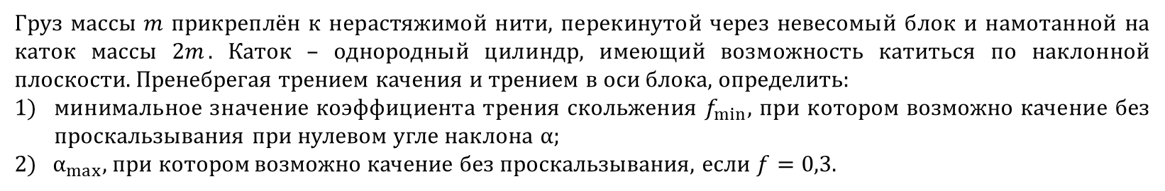





















Дифференциальные уравнения плоского движения твердого тела.
МГТУ им. Н.Э. Баумана
Груз массы $m$ прикреплён к нерастяжимой нити, перекинутой через невесомый блок и намотанной на каток массы $2m$. Каток – однородный цилиндр, имеющий возможность катиться по наклонной плоскости. Пренебрегая трением качения и трением в оси блока, определить:
минимальное значение коэффициента трения скольжения $f_{min},$ при котором возможно качение без проскальзывания при нулевом угле наклона $α$;
2) $α_{max}$, при котором возможно качение без проскальзывания, если $f=0,3$.
Решение:
$$\overline{S}$$
$$+$$
1) $2m{\ddot{x}}_{С}=S+F_{тр}−2mg∙sinα$
y
$$φ$$
$$C$$
$$B$$
x
$$A$$
2) $2m{\ddot{y}}_{С}=N−2mg∙cosα$
$$2m\overline{g}$$
$${\overline{F}}_{тр}$$
3) $\frac{2mR^{2}}{2}\ddot{φ}={(S−F}_{тр})R$
0
$$\overline{N}$$
4) $y_{С}=R$
$$⇒ N=2mg∙cosα$$
$$α$$
5) ${\dot{x}}_{C}=R\dot{φ};$
$${\ddot{x}}_{С}=R\ddot{φ}$$
$$\overline{S′}$$
6) $m\ddot{z}=mg−S$
7) $v_{A}=v_{B};$
$$⇒ \dot{z}={\dot{x}}_{C}+R\dot{φ};$$
$$\ddot{z}={\ddot{x}}_{С}+R\ddot{φ}$$
z
$$m\overline{g}$$
Из 6) и 7):
$$S=mg−m\ddot{z}$$
$$=mg−m{\ddot{x}}_{С}−mR\ddot{φ}$$

Slide 5


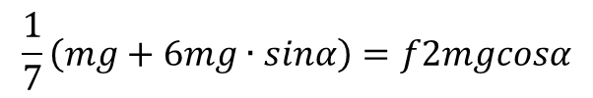






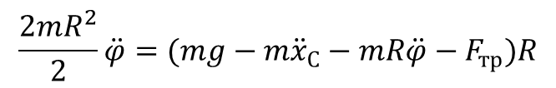




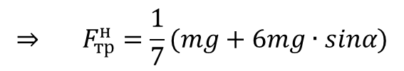
Дифференциальные уравнения плоского движения твердого тела.
МГТУ им. Н.Э. Баумана
Из уравнения 1) :
$$2m{\ddot{x}}_{С}=mg−m({\ddot{x}}_{С}−R\ddot{φ})+F_{тр}−2mg∙sinα$$
$$3m{\ddot{x}}_{С}+mR\ddot{φ}=mg+F_{тр}−2mg∙sinα$$
Из уравнения 3) :
$$\frac{2mR^{2}}{2}\ddot{φ}={(mg−m{\ddot{x}}_{С}−mR\ddot{φ}−F}_{тр})R$$
$$m{\ddot{x}}_{С}+2mR\ddot{φ}={mg−F}_{тр}$$
С учетом ${\ddot{x}}_{С}=R\ddot{φ}:$
$$4m{\ddot{x}}_{С}=mg+F_{тр}−2mg∙sinα$$
$$∙3$$
$$⊝$$
$$3m{\ddot{x}}_{С}={mg−F}_{тр}$$
$$∙4$$
$$0=−mg+{7F}_{тр}−6mg∙sinα$$
$$⇒ F_{тр}^{н}=\frac{1}{7}(mg+6mg∙sinα)$$
$$F_{тр}^{н}=F_{тр}^{max};$$
$$F_{тр}^{max}=fN$$
$$=f2mgcosα$$
$$\frac{1}{7}\left(mg+6mg∙sinα\right)=f2mgcosα$$

Slide 6

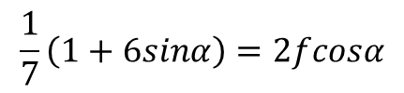

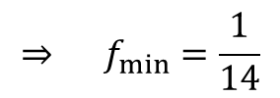

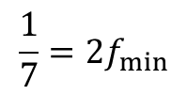
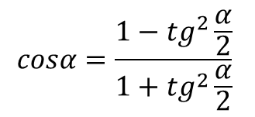

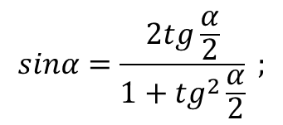
Дифференциальные уравнения плоского движения твердого тела.
МГТУ им. Н.Э. Баумана
$$\frac{1}{7}\left(1+6sinα\right)=2fcosα$$
$${1) α=0; f}_{min}−?$$
$$\frac{1}{7}=2f_{min}$$
$$⇒ f_{min}=\frac{1}{14}$$
$${2) f=0,3 ; α}_{max}−?$$
$$1+6sinα=4,2cosα$$
$$sinα=\frac{2tg\frac{α}{2}}{1+{tg}^{2}\frac{α}{2}} ;$$
$$cosα=\frac{1−{tg}^{2}\frac{α}{2}}{1+{tg}^{2}\frac{α}{2}}$$
$$α_{max}={27}^{°}9′$$

